Slide 1
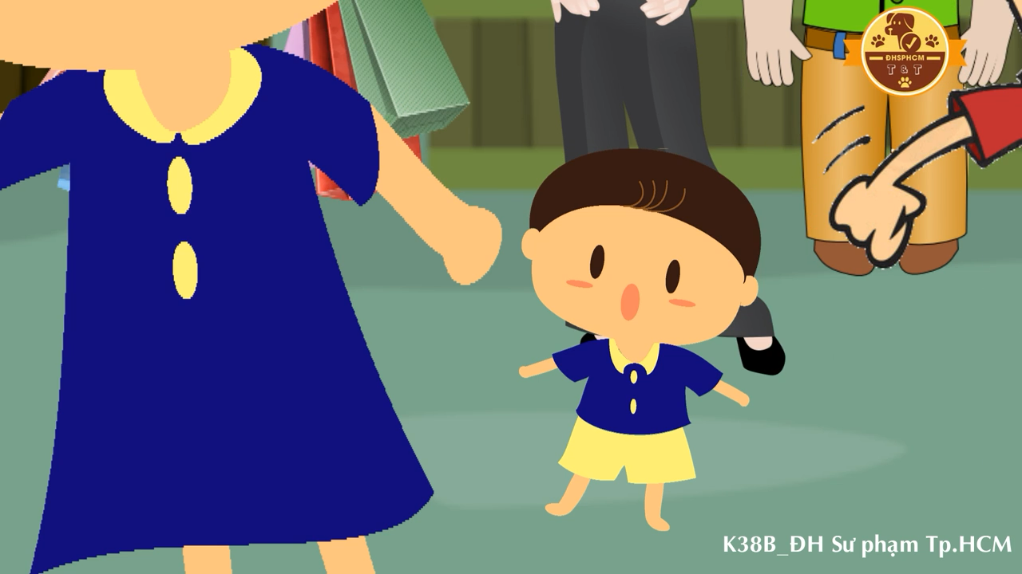

Slide 2
CHỦ ĐỀ 3:
TRÁCH NHIỆM VỚI BẢN THÂN (Tiết 3)

Slide 3
VƯỢT QUA KHÓ KHĂN
NỘI DUNG CHỦ ĐỀ
TỰ BẢO VỆ TRONG TÌNH HUỐNG NGUY HIỂM
LUYỆN TẬP
VẬN DỤNG

Slide 4
NỘI DUNG 2
TỰ BẢO VỆ TRONG
TÌNH HUỐNG NGUY HIỂM

Slide 5
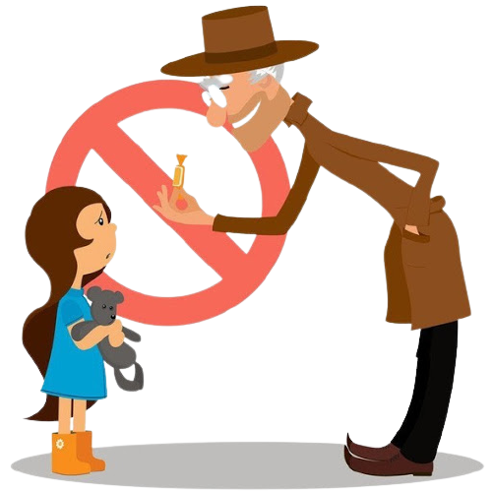
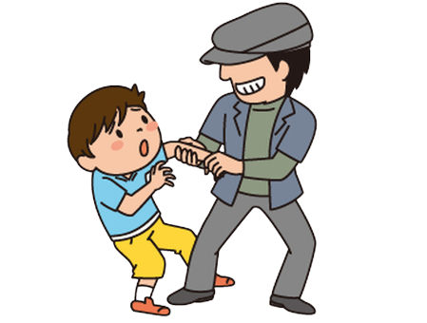
NHIỆM VỤ 1
Chia sẻ về những tình huống
nguy hiểm

Slide 6

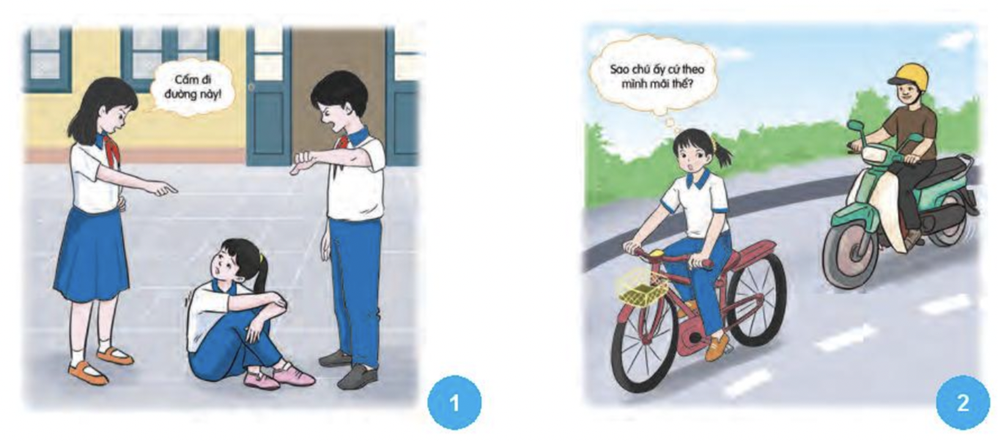
Chia sẻ những tình huống nguy hiểm mà em biết

Slide 7
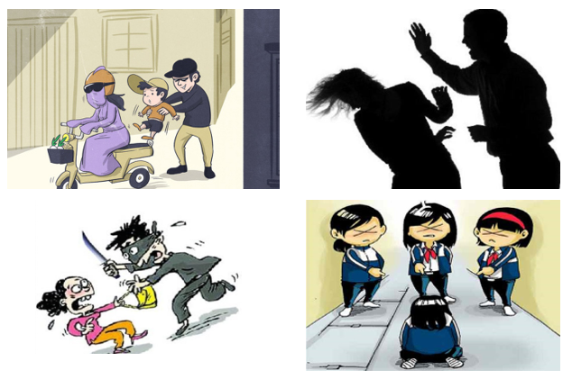
Chia sẻ cách tự bảo vệ trong các tình huống nguy hiểm trên?

Slide 8
XÁC ĐỊNH CÁCH THỨC TỰ BẢO VỆ TRONG MỘT SỐ TÌNH HUỐNG NGUY HIỂM
NẾU CÓ NGUY CƠ BỊ XÂM HẠI TÌNH DỤC
Chạy đến chỗ đông người
- Báo liền cho người nhà, người có trách nhiệm hoặc gọi 111 (đường dây nóng bảo vệ trẻ em)
NẾU CÓ NGUY CƠ BỊ
BẮT CÓC
…
NẾU CÓ NGUY CƠ BỊ
THEO DÕI
…
NẾU CÓ NGUY CƠ BỊ BÓC LỘT TÀI SẢN
…

Slide 9
10 ĐIỀU GHI NHỚ

Slide 10
1. Chia sẻ về những tình huống nguy hiểm trong cuộc sống
-Tình huống được coi là nguy hiểm là tình huống có thể gây hại đến tính mạng con người. Trong cuộc sống có nhiều tình huống nguy hiểm có thể xảy ra như hoả hoạn, điện giật, đuối nước, bạo lực, xâm hại cơ thể, nghiện trò chơi điện tử,… Các tình huống nguy hiểm có thể xảy ra bất kì lúc nào. Vì vậy, mỗi chúng ta cần phải nhận diện được các tình huống nguy hiểm và biết cách phòng tránh để tự bảo vệ.

Slide 11
CHỦ ĐỀ 3:
TRÁCH NHIỆM VỚI BẢN THÂN (Tiết 4)

Slide 12
NHIỆM VỤ 3
RÈN LUYỆN KỸ NĂNG
TỰ BẢO VỆ
TRONG TÌNH HUỐNG
NGUY HIỂM

Slide 13
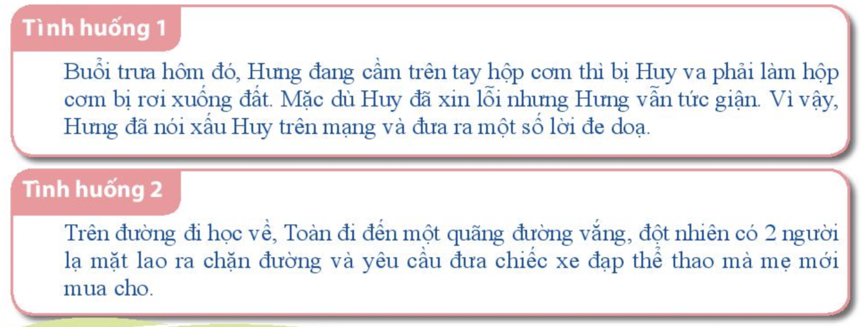
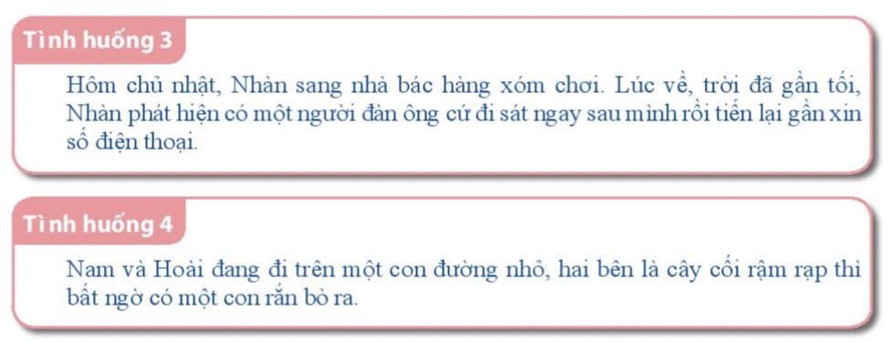
XỬ LÍ TÌNH HUỐNG

Slide 14
GÓC TRANH BIỆN
Ủng hộ.
Vì sao?
MXH là nơi thích hợp
để tìm ra những người bạn và chia sẻ các TT, khó có thể bị nguy hiểm gì ở đây?
Phản đổi. Vì sao?

Slide 15
HẬU QUẢ CỦA CÁC TÌNH HUỐNG NGUY HIỂM
Tình huống nguy hiểm từ con người gây ra những hậu quả nghiêm trọng, làm tổn hại đến tính mạng, tinh thần của cá nhân; huy hoại tài sản của con người và xã hội.

Slide 16
NHIỆM VỤ 4
THIẾT KẾ VÀ
GIỚI THIỆU SẢN PHẨM TỰ BẢO VỆ
TRƯƠC TÌNH HUỐNG NGUY HIỂM

Slide 17
LUYỆN TẬP
Nêu các tình huống nguy hiểm đến từ con người và hậu quả có thể xảy ra theo bảng dưới đây:
Không gian | Ở nhà | Ở trường | Ở những nơi khác
Những nguy hiểm có thể xảy ra
Hậu quả của tình huống nguy hiểm
bị bắt cóc, trộm, xảy ra cháy, nổ, rò rỉ khí gas
bị bắt nạt, bị tẩy chay
bị bắt cóc, bị lừa
Ảnh hưởng đến tính mạng và tinh thần

Slide 18
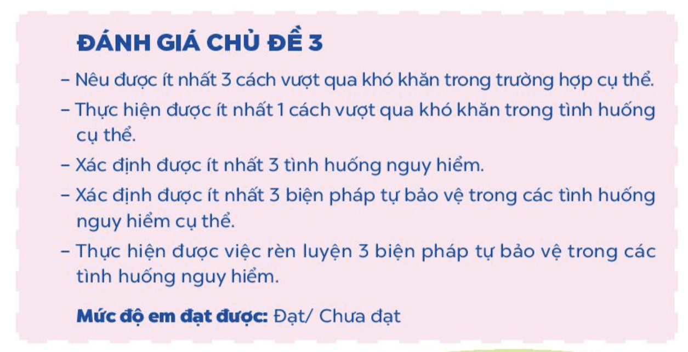
ĐÁNH GIÁ

